Slide 1



Организация работы
по наставничеству в центральном аппарате Федерального агентства по поставкам вооружения, военной, специальной техники и материальных средств
Управление госслужбы и кадров

Slide 2
Наставничество представляет собой деятельность по подготовке сотрудников Рособоронпоставки к самостоятельному выполнению служебных обязанностей и устанавливается в отношении:
сотрудников, впервые поступивших на государственную гражданскую службу в Рособоронпоставку
государственных гражданских служащих, назначенных на иную должность государственной гражданской службы в Рособоронпоставке, при условии необходимости расширения (освоения новых) служебных обязанностей, требующих новых профессиональных знаний и практических навыков
Управление госслужбы и кадров

Slide 3

Организационно-распорядительные документы по организации наставничества в Рособоронпоставке
Распоряжение руководителя Рособоронпоставки от 12.08.2011 № 12 «Об организации наставничества
в центральном аппарате Федерального агентства по поставкам вооружения, военной, специальной техники и материальных средств»
(утратило силу)
Приказ Рособоронпоставки
от 30.10.2012 № 1222
«Об организации наставничества
в центральном аппарате Федерального агентства по поставкам вооружения, военной, специальной техники и материальных средств»
(действует)
Управление госслужбы и кадров

Slide 4
Организация наставничества
I этап
Определение кандидатуры наставника и представление
в УГСиК
Начальник структурного подразделения
В течение 3-х рабочих дней после назначения на должность
Подготовка проекта распоряжения
об утверждении наставника
Управление госслужбы и кадров
В течение 3-х рабочих дней после представления кандидатуры
Разработка Плана вступления
в должность, его утверждение
и представление в УГСиК
Наставник
В течение 7 дней после назначения на должность сотрудника
Управление госслужбы и кадров

Slide 5
Организация наставничества
II этап
Выполнение мероприятий, предусмотренных Планом вступления в должность
Сотрудник
В установленный в Плане срок
Оказание сотруднику индивидуальной помощи
Наставник, начальник отдела, начальник структурного подразделения
В течение всего срока наставничества
Индивидуальное собеседование с сотрудником
Начальник структурного подразделения
По окончании срока наставничества
Управление госслужбы и кадров

Slide 6
Организация наставничества
III этап
Подготовка, утверждение
и представление в УГСиК Отчета об итогах наставничества
Наставник
По окончании срока наставничества
Подготовка и представление в УГСиК отчета об организации наставничества в Управлении
Начальник структурного подразделения
Ежемесячно, не позднее 1 числа месяца, следующего за отчетным
Представление руководителю Рособоронпоставки доклада об организации наставничества в агентстве
УГСиК
Ежемесячно, не позднее 10 числа месяца, следующего за отчетным
Управление госслужбы и кадров

Slide 7
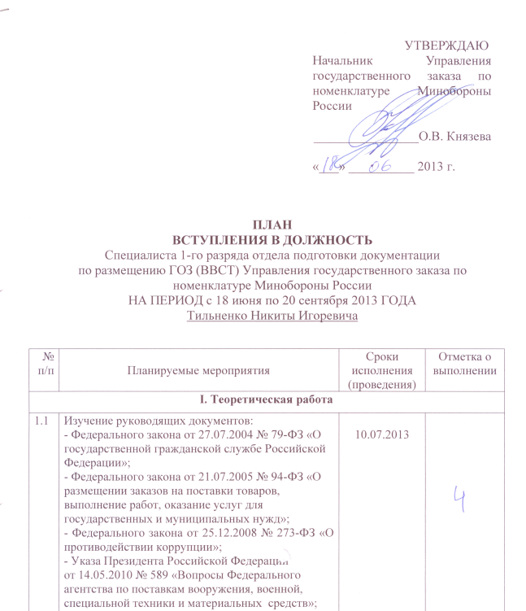
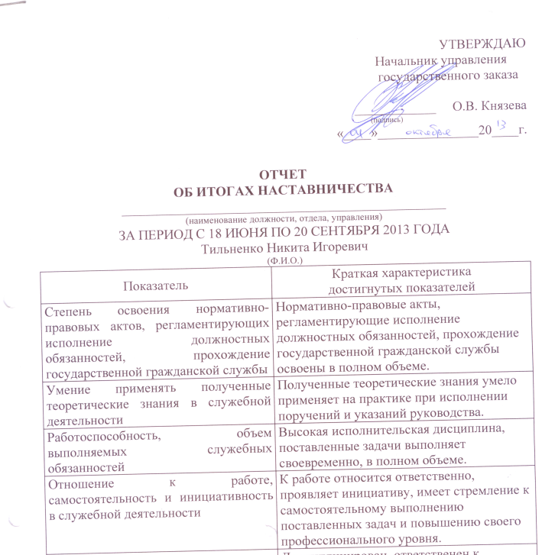

Формы отчетных документов
Управление госслужбы и кадров

Slide 8
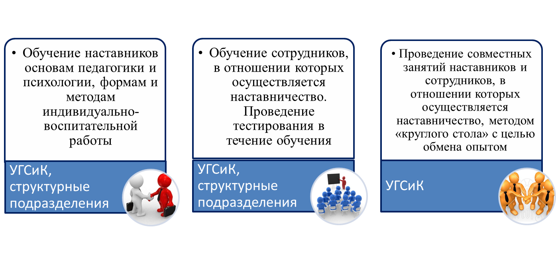
Методическая помощь
Управление госслужбы и кадров

Slide 9
Выгоды и преимущества
от внедрения наставничества
Для наставника:
- положительная репутация и уважение среди коллег;
- перспектива карьерного роста и удовлетворение от работы;
- возможность пробовать себя в другой сфере деятельности;
- систематизация имеющегося опыта для дальнейшей передачи молодым сотрудникам
Для Агентства:
- сокращенный период профессиональной и психологической адаптации новых сотрудников;
- воспитание лояльных сотрудников, которым можно доверить свой имидж;
- снижение текучести кадров;
- экономия времени на обучение новых сотрудников
Для молодого сотрудника:
- поддержка и опора;
- контроль, стимулирующий
к деятельности;
- возможность осознания собственных слабых сторон
в безопасной ситуации;
- повышение профессиональной компетенции;
- осознание причастности
к коллективу и предприятию
в целом
Управление госслужбы и кадров

Slide 10
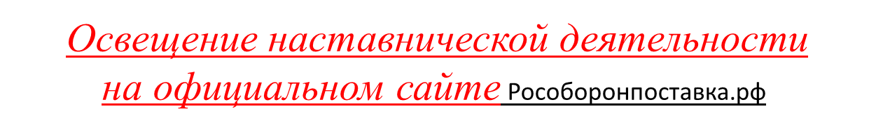
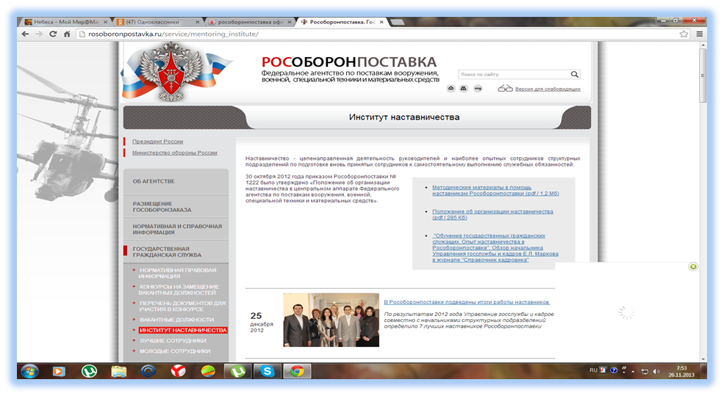
Управление госслужбы и кадров

Slide 11

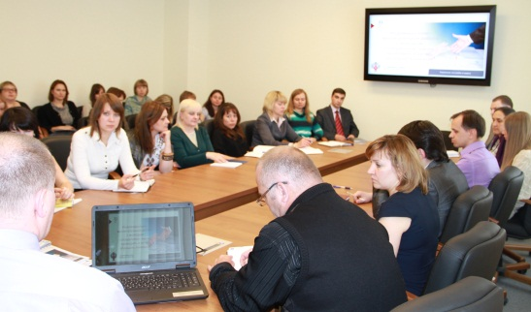
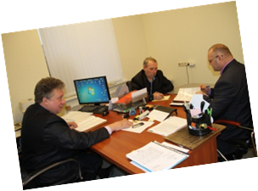


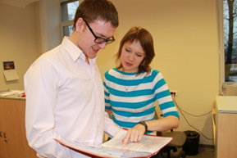

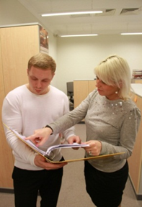
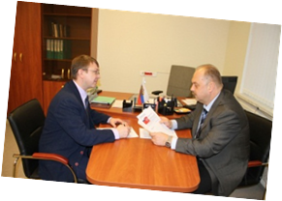

Управление госслужбы и кадров

